Slide 1
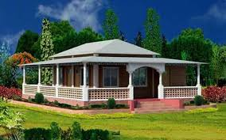
নরসিংদী অনলাইন প্রাইমারী স্কুল

Slide 2
শুভেচ্ছা

Slide 3
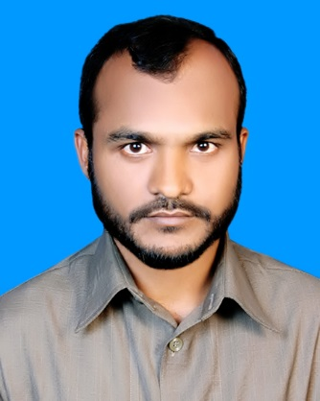
শিক্ষক পরিচিতি
উপস্থাপনায়ঃ
মোহাম্মদ মাহবুবুর রহমান
সহকারি শিক্ষক,
চরসুবুদ্ধি উত্তরপাড়া সরকারি প্রাথমিক বিদ্যালয়।
রায়পুরা,নরসিংদী।

Slide 4
পাঠ পরিচিতি
বিষয়: প্রাথমিক গণিত
শ্রেণী: ৫ম
অধ্যায়: ৩য়
পাঠেরশিরোনাম:চার প্রক্রিয়া সম্পর্কিত সমস্যাবলী
পাঠ্যাংশ-ঐকিক নিয়ম
সময়: ৩০ মিনিট

Slide 5
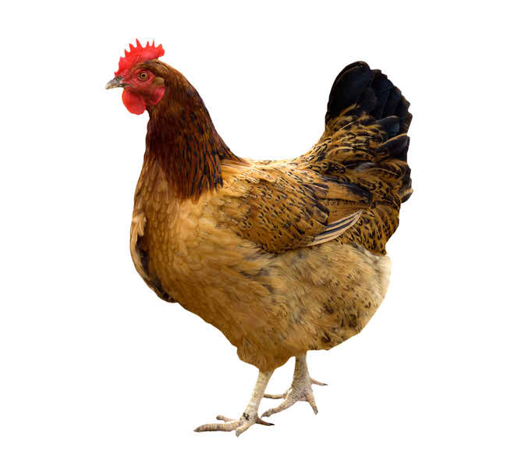
১০টি মুরগির দাম ২১০০ টাকা হলে ১টি মুরগির দাম কত

Slide 6
১২টি রং পেন্সিলের দাম ৬০ টাকা হলে ১টি পেন্সিলের দাম কত ?

Slide 7
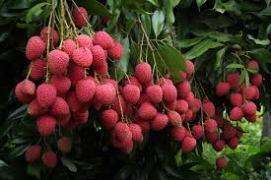
১০০ টি লিচুর দাম ৩০০ টাকা হলে ১ টি লিচুর দাম কত ?

Slide 8
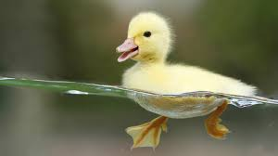
৮টি হাঁসের বাচ্চার দাম ৮০ টাকা হলে ৩টি হাঁসের বাচ্চার দাম কত ?

Slide 9
আজকের পাঠ
ঐকিক নিয়ম

Slide 10
শিখনফলঃ
১. ঐকিক নিয়ম কী তা বলতে পারবে।
২. ঐকিক নিয়ম সম্পর্কিত সমস্যা সমাধান করতে পারবে।

Slide 11
ঐকিক নিয়ম কী ?
নির্দিষ্ট সংখ্যক একজাতীয় কতগুলো জিনিসের পরিমাণ বা দাম থেকে প্রথমে একটির দাম বের করে সমস্যা সমাধান করার পদ্ধতিকে ঐকিক নিয়ম বলে ।

Slide 12
লক্ষণীয় বিষয়
ঐকিক নিয়মের ক্ষেত্রে রাশিগুলো সমজাতীয় হতে হয় ।
একজাতীয় কতগুলো জিনিসের পরিমাণ বা দাম থেকে প্রথমে একটির দাম বের করে সমস্যা সমাধান করতে হয় ।
লোক সংখ্যা বাড়লে দিনের পরিমাণ কমে এবং লোকসংখ্যা কমলে দিনের পরিমাণ বাড়ে ।

Slide 13
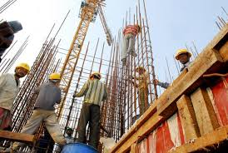
নির্মাণ শ্রমিক

Slide 14
একজন শ্রমিক সপ্তাহে ৪৯০ টাকা আয় করেন । ১০৫০ টাকা আয় করতে তার কত দিন লাগবে ?
সমাধান:আমরা জানি, এক সপ্তাহ = ৭ দিন
এখন,
৪৯০ টাকা আয় করেন ৭ দিনে
$∴$ ১ " " " $\frac{৭}{৪৯০ }$ দিনে
$∴$ ১০৫০ " " " $\frac{৭×১০৫০}{৪৯০}$ দিনে
= ১৫ দিনে
উত্তরঃ ১৫ দিন

Slide 15
পাঠ্য বইয়ের সাথে সংযোগ
অনুশীলনী ৩ এর ১6 নং

Slide 16
সমস্যা ১৬ : একটি মোটরসাইকেল ১২ লিটার পেট্রোল দিয়ে ৩০০ কিমি যেতে পারে । ১০০ কিমি যাওয়ার জন্য কত লিটার পেট্রোল লাগবে ?

Slide 17
সমাধান: ৩০০ কিমি যেতে পেট্রোল লাগে ১২ লিটার $∴$১ " " " "$\frac{১২}{৩০০} \text{লিটার}$ $∴$১০০ " " " " $\frac{ ১২ ×\text{১০০}}{৩০০}\text{লিটার}$
= ৪ লিটার

Slide 18
মূল্যায়ন
প্রশ্নঃ ঐকিক নিয়ম কী ?
উত্তরঃ নির্দিষ্ট সংখ্যক একজাতীয় কতগুলো জিনিসের পরিমাণ বা দাম থেকে প্রথমে একটির দাম বের করে সমস্যা সমাধান করার পদ্ধতিকে ঐকিক নিয়ম বলে ।
প্রশ্নঃ ১০টি ডিমের দাম ৮০ টাকা হলে ৩টি ডিমের দাম কত ?
উত্তরঃ ২৪ টাকা ।

Slide 19
বাড়ীর কাজ
অনুশীলনী ৩ এর 13 , 15 নং

Slide 20
ধন্যবাদ

